Slide 1

Автор: Стародумова Светлана Владимировна, учитель начальных классов, ГАНО СО «Губернаторский лицей»

Slide 2
События
и даты
10
20
30
40
50
60
История
в именах
10
20
30
40
50
60
Битвы
и сражения
10
20
30
40
50
60
Термины
10
20
30
40
50
60
Современная Россия
10
20
30
40
50
60

Slide 3
События и даты
10
Когда началась Великая Отечественная Война? Назовите полную дату (число, месяц, год)
Ответ

Slide 4
События и даты
10
22 июня 1941 года
Назад

Slide 5
События и даты
20
О каком событии идёт речь?
Началось это в 1237 году. Почти вся Русь была разорена, многие русские города сожжены. В летописи сказано: «Не было места, где бы они не повоевали». Большинство русских земель попало в зависимость на долгие годы, отныне пришлось выплачивать дань, князья должны были ездить за разрешением на владение землями
Ответ

Slide 6
События и даты
20
Татаро-монгольское нашествие
Назад

Slide 7
События и даты
30
В каком году состоялось Крещение Руси?
Ответ

Slide 8
События и даты
30
988 год
Назад

Slide 9
События и даты
40
Назовите событие по ключевым словам.
16 мая 1703 год, устье Невы, Петропавловская крепость
Ответ

Slide 10
События и даты
40
Начало строительства Санкт-Петербурга
Назад

Slide 11
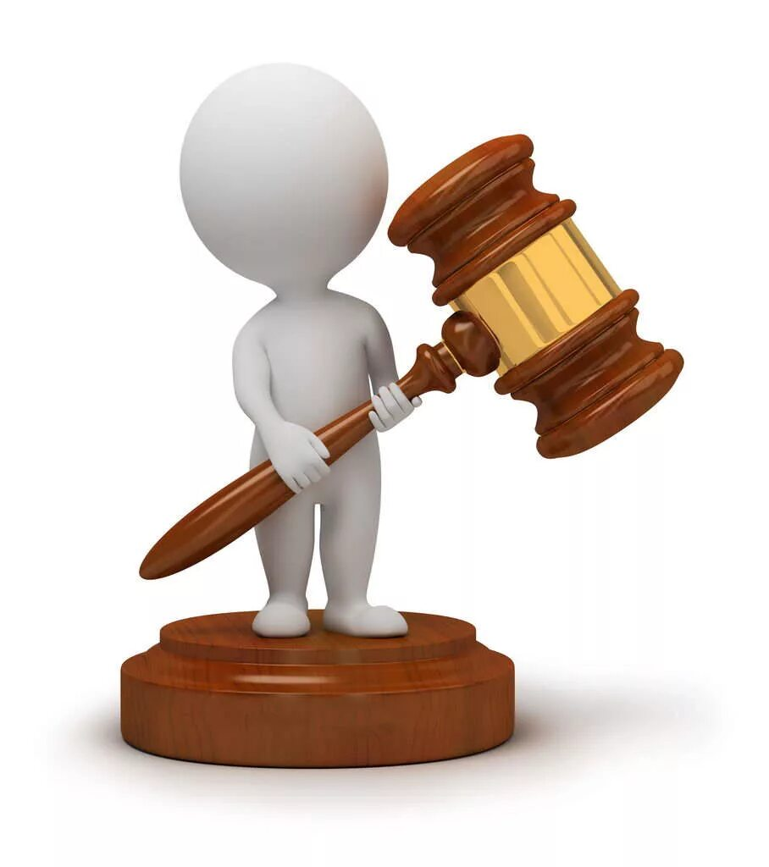
События и даты
50
Вопрос - аукцион

Slide 12
События и даты
50
Вопрос - аукцион
Назад

Slide 13
События и даты
60
В первой половине xx века в России произошли события, полностью изменившие государственный строй. Они сопровождалсиь различными лозунгами: «Мир - народам!», «Землю - крестьянам!», «Долой войну!», «Фабрики - рабочим!» и др.
О каких событиях идёт речь и когда они произошли?
Назовите месяц и год.
Ответ

Slide 14
События и даты
60
Февральская революция 1917 года
Октябрьская революция 1917 года
Назад

Slide 15
История в именах
10
Этот человек вошёл в историю России как «последний царь и первый император». О ком речь?
Ответ

Slide 16
История в именах
10
Пётр I
Назад

Slide 17
История в именах
20
Этого князя мы знаем как «крестителя» Руси.
Назовите его имя и прозвище.
Ответ

Slide 18
История в именах
20
Владимир
Красное Солнышко
Назад

Slide 19
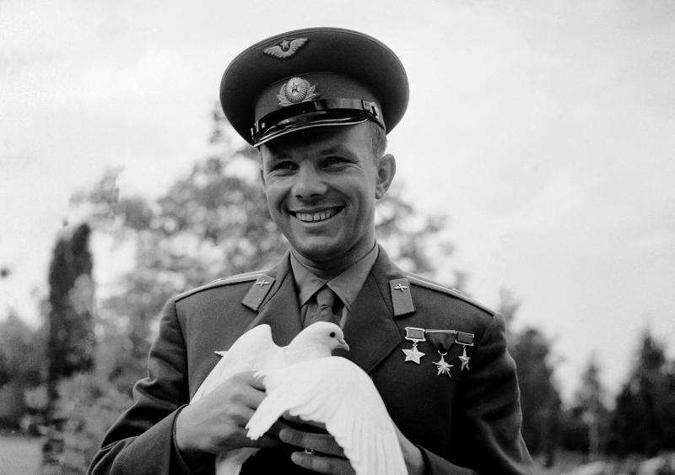
История в именах
30
Кто изображен на фото? Назовите имя и профессию
Ответ

Slide 20
История в именах
30
Космонавт Юрий Алексеевич Гагарин
Назад

Slide 21
История в именах
40
Кому принадлежат следующие слова: «Гордый Измаил у ног Вашего Величества»?
Ответ

Slide 22
История в именах
40
Александр Васильевич Суворов
Назад

Slide 23
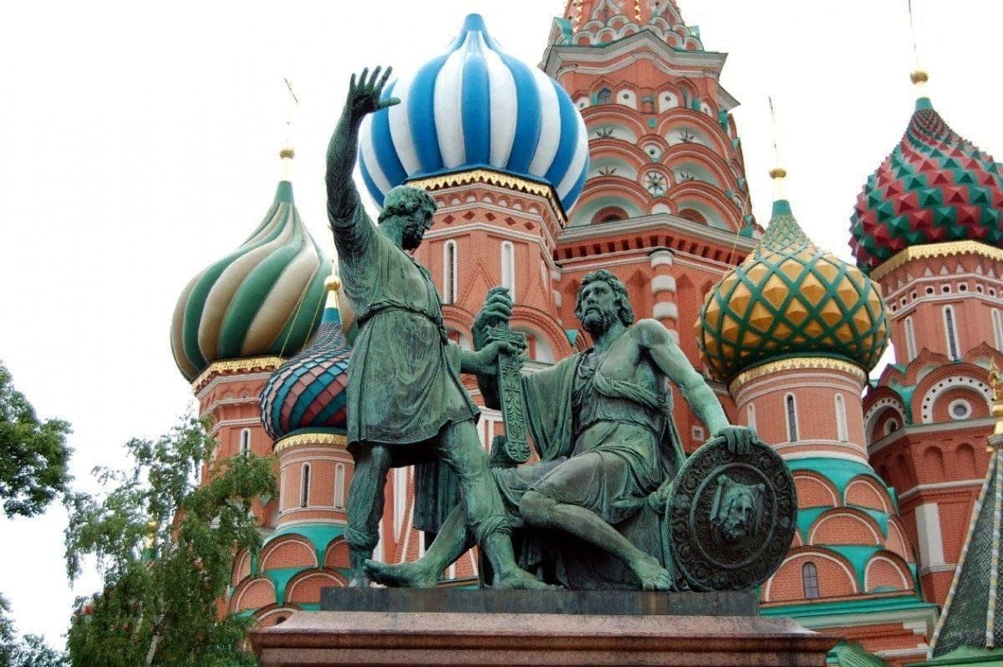
История в именах
50
Назовите имена и фамилии героев отечества, которым посвящен этот памятник
Ответ

Slide 24
История в именах
50
Кузьма Минин и князь Дмитрий Пожарский
Назад

Slide 25

История в именах
60

Slide 26
История в именах
60
Назад

Slide 27
Битвы и сражения
10
Назовите событие по опорным словам
8 сентября 1380 год. Дмитрий Донской.
Хан Мамай. Благословление Сергия Радонежского. Пересвет и Челубей. Засадный полк.
Ответ

Slide 28
Битвы и сражения
10
Куликовская битва
Назад

Slide 29
Битвы и сражения
20
Какое название получило сражение русских войск под командованием Александра Невского с рыцарями-крестоносцами на льду Чудского озера?
Ответ

Slide 30
Битвы и сражения
20
Ледовое побоище
Назад

Slide 31
Битвы и сражения
30
Вопрос - аукцион

Slide 32
Битвы и сражения
30
Вопрос - аукцион
Назад

Slide 33
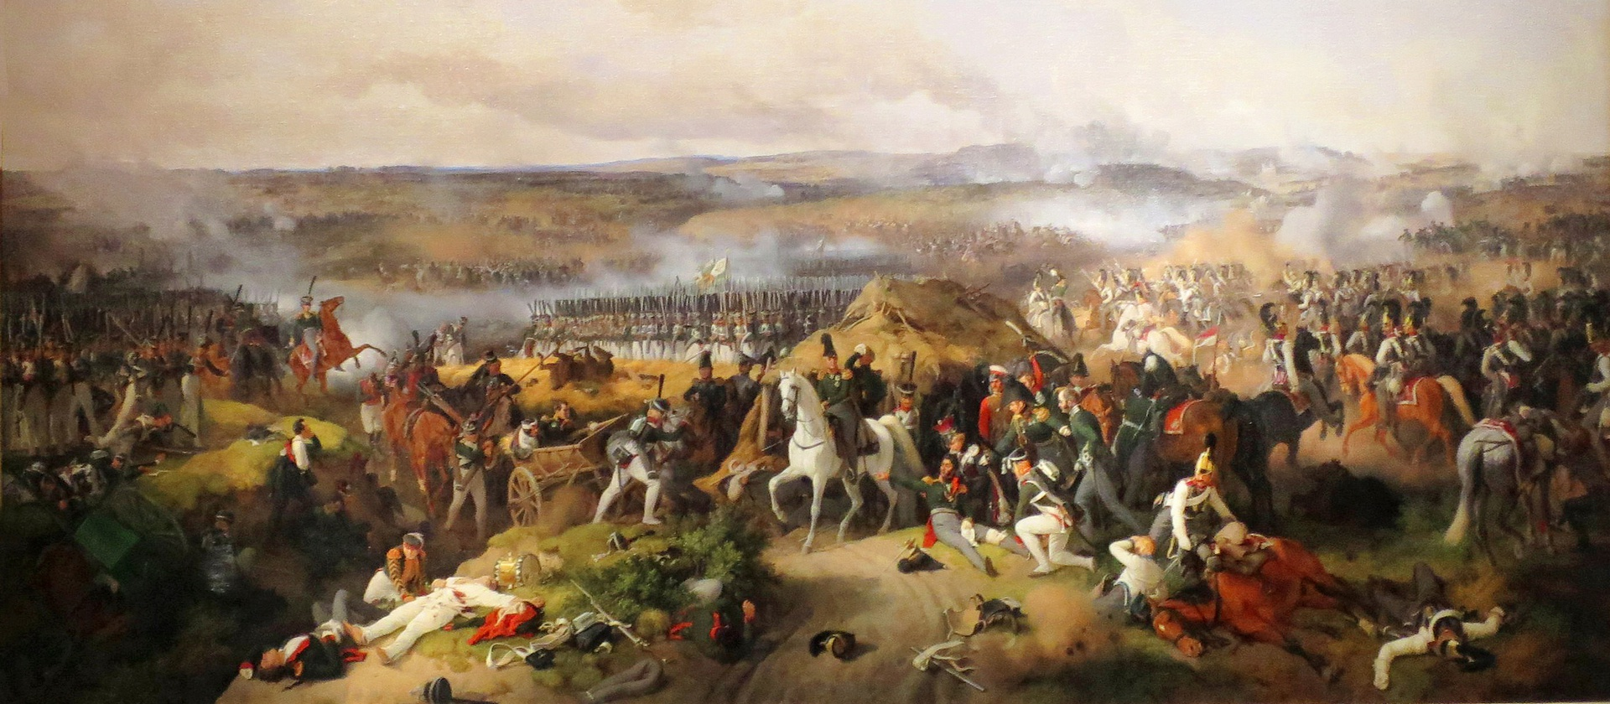
Битвы и сражения
40
На картине художник П. Гесс изобразил сражение с участием русской армии. Известно, что русский поэт М.Ю. Лермонтов даже посвятил этому событию одно из своих стихотворений, которое начинается со строк «Скажи-ка, дядя, ведь не даром...» О каком сражении идёт речь?
Ответ

Slide 34
Битвы и сражения
40
Бородинская битва
Назад

Slide 35
Битвы и сражения
50
Великая Отечественная война. Летом 1943 года разгорелась « ........ война». Партизаны Брянщины, Смоленщины, Орловщины, Ленинградской и Калининской (сегодня Тверской) областей, Белоруссии пускали под откос вражеские поезда с грузами. Какое слово пропущено?
Ответ

Slide 36
Битвы и сражения
50
«Рельсовая война»
Назад

Slide 37
Битвы и сражения
60
Какое название получила военная операция по освобождению Белоруссии от немецко-фашистских захватчиков летом 1944 года?
Ответ

Slide 38
Битвы и сражения
60
Операция «Багратион»
Назад

Slide 39
Термины
10
Узнай слово по его значению.
Центр древнерусского города был обычно укреплен, внутри распологались княжеский дворец и дома знати, возвышалась главная городская церковь.
Ответ

Slide 40
Термины
10
Кремль
Назад

Slide 41
Термины
20
Дай определение слову вече.
Ответ

Slide 42
Термины
20
Вече - это собрание горожан
Назад

Slide 43
Термины
30
Жители древнего Новгорода писали на бересте. Что такое береста?
Ответ

Slide 44
Термины
30
Береста - это берёзовая кора
Назад

Slide 45
Термины
40
В этих письменных исторических источниках содержится основная информация о важнейших событиях начала существования государства Русь. Самый известный из них называется «Повесть временных лет». О чем идёт речь?
Ответ

Slide 46
Термины
40
Летописи
Назад

Slide 47
Термины
50
Как расшифровывается аббревиатура СССР?
Ответ

Slide 48
Термины
50
Союз
Советских Социалистических Республик
Назад

Slide 49
Термины
60
В конце 18 века в России образовалась партия большевиков под предводительсвом Владимира Ильича Ленина. Они призывали народ к решительным действиям с целью глубоких изменений в государстве и обществе. Замените выделенное выражение одним словом.
Ответ

Slide 50
Термины
60
Революция
Назад

Slide 51
Современная Россия
10
Назовите полное имя (ФИО) действующего президента Российской Федерации
Ответ

Slide 52
Современная Россия
10
Владимир Владимирович Путин
Назад

Slide 53
Современная Россия
20
Основной закон страны?
Ответ

Slide 54
Современная Россия
20
Конституция
Назад

Slide 55
Современная Россия
30
Ответ

Slide 56
Современная Россия
30
Назад

Slide 57
Современная Россия
40
Перечислите главные символы государства
Как называется человек, находящийся в машине, но не являющийся водителем?
Ответ

Slide 58
Современная Россия
40
Флаг, герб, гимн
Назад

Slide 59
Современная Россия
50
Какого числа и в каком месяце россияне празднуют День России?
Ответ

Slide 60
Современная Россия
50
12 июня
Назад

Slide 61
Современная Россия
60
Назовите главную мысль Конституции Российской Федерации
Ответ

Slide 62
Современная Россия
60
«Человек, его права и свободы являются высшей ценностью»
Назад

